Slide 1

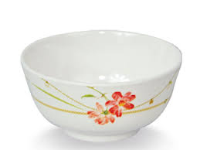
Bài Giảng Thơ "Cái Bát "

Slide 2

Hát: Cháu yêu cô chú công nhân

Slide 3

Cô đọc lần 1

Slide 4
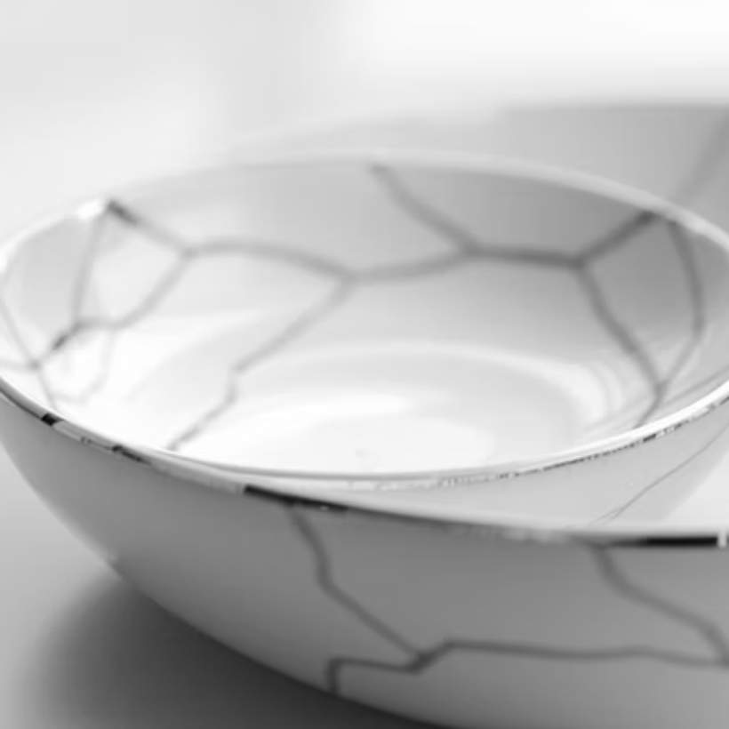
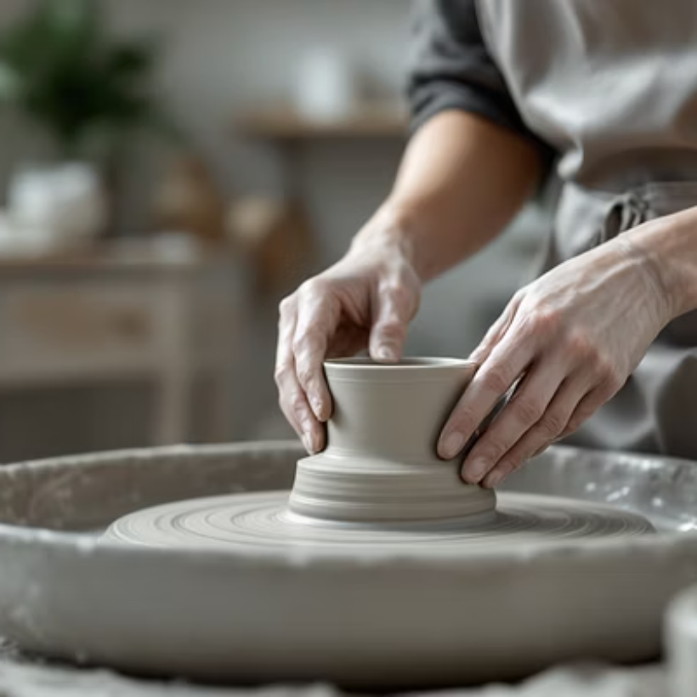
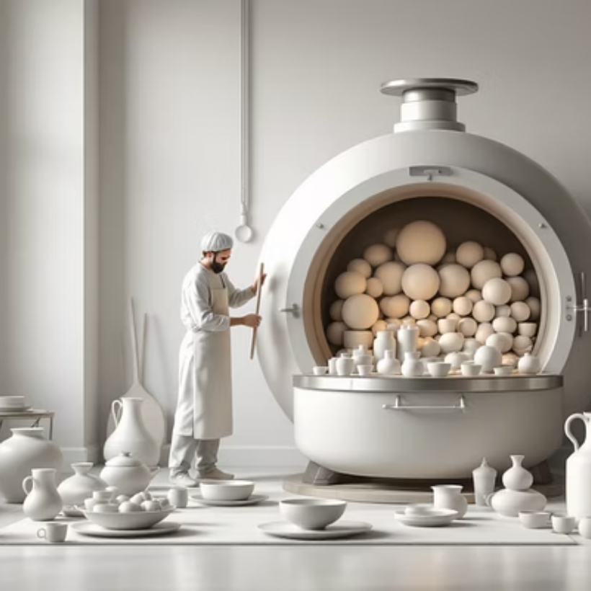
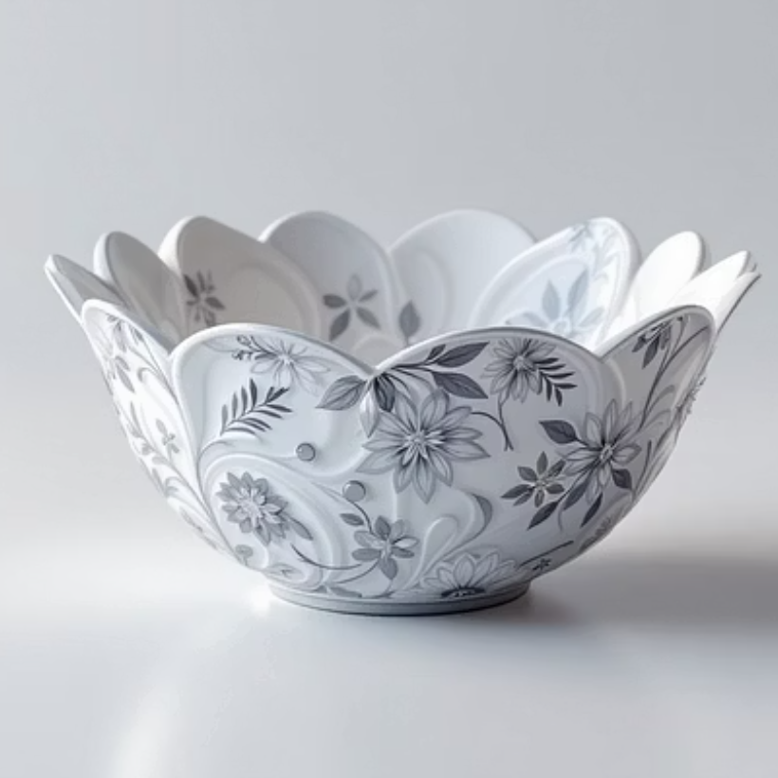
Cô đọc lần 2
Cô đọc lại bài thơ toàn bộ, chiếu các hình ảnh về chiếc bát xinh xinh, nhà máy Bát Tràng truyền thống để trẻ hình dung rõ nét. Hình ảnh minh họa giúp trẻ hiểu được quá trình tạo ra sản phẩm gốm sứ quý báu.

Slide 5

Dạy Trẻ Đọc Thơ Cùng Cô
Đọc Theo Cô
1
Cả lớp đọc theo cô 2-3 lần, từ từ từ, để trẻ nắm vững nhịp điệu và ý nghĩa của từng dòng thơ.
Thi Đua Theo Nhóm
2
Chia thành các nhóm nhỏ để thi đua đọc thơ, tạo không khí vui vẻ và tăng hứng thú học tập.
Sửa Phát Âm
3
Cô sửa phát âm, biểu cảm cho trẻ, giúp họ đọc chuẩn mực và hiểu sâu sắc ý nghĩa tác phẩm.

Slide 6

Tổng Kết Và Giáo Dục Ý Thức
Đọc Lại Bài Thơ
Nhắc Nhở Bảo Vệ Đồ Dùng
Cả lớp đọc bài thơ "Cái Bát Xinh Xinh" một lần nữa với cảm xúc sâu sắc hơn, thể hiện sự yêu quý.
Nhắc nhở trẻ nhẹ nhàng giữ gìn đồ dùng, trân trọng thành quả lao động của cha mẹ và mọi người.
Ý Thức Tôn Trọng Lao Động
Giáo dục trẻ biết tôn trọng lao động, hiểu rằng mỗi vật dụng đều được tạo ra bằng công sức và yêu thương.

Slide 7
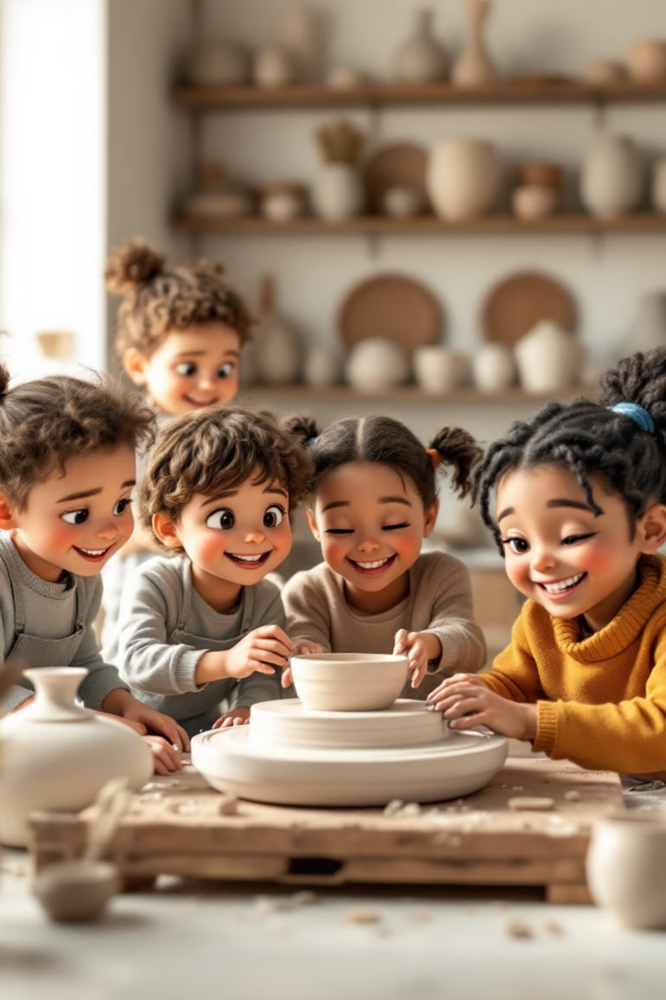


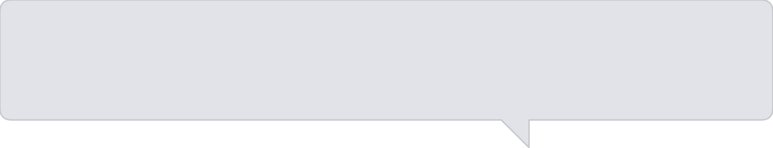
Kết Thúc Bài Giảng
Cảm ơn các con đã tham gia học tập tích cực, đóng góp ý kiến và thi đua vui vẻ suốt buổi học.
Hãy kể lại câu chuyện về chiếc bát xinh xinh cho người thân, gia đình nghe để chia sẻ tình yêu thương.
Tạo không khí vui vẻ, ấm áp qua bài thơ và những trò chơi ý nghĩa về yêu thương.
Hẹn gặp lại các con!

